Slide 1
Unidad 4:
La Era Nacional Mexicana
Lección de extensión:
Actividad empresarial
Notes:
“Connected Map of Austin’s Colony, 1833 – 1837” [1892]. #1944, Map Collection, Archives and Records Program, Texas General Land Office, Austin

Slide 2





Calentamiento
Sigue las instrucciones para completar tu calentamiento
Lee la lista de características para los solicitantes de la colonia de Austin.
Marca una marca junto a las características que creas que Austin querría que sus colonos tuvieran.
Habla con una pareja
https://education.texashistory.unt.edu

Slide 3
Comparte con la clase
Una característica positiva que Austin querría es ________, mientras que una característica negativa que Austin no querría es __________
Creo que la característica más importante para Austin es _________ porque __________
https://education.texashistory.unt.edu

Slide 4
Pregunta esencial
Qué tipo de personas quería aceptar Stephen F. Austin en su colonia según los requisitos estatales y federales de colonización?
https://education.texashistory.unt.edu

Slide 5
En la lección de hoy...
Revisaremos seis aplicaciones ficticias de anglosajones que esperan establecerse en la colonia de Austin.
Aceptaré, denegaré o aceptaré condicionalmente cada solicitud según los requisitos estatales y federales de colonización. Justificaré mi decisión basándome en las pruebas presentadas.
https://education.texashistory.unt.edu

Slide 6
Aplicaciones de colonización
Hoja de trabajo para estudiantes
https://education.texashistory.unt.edu

Slide 7
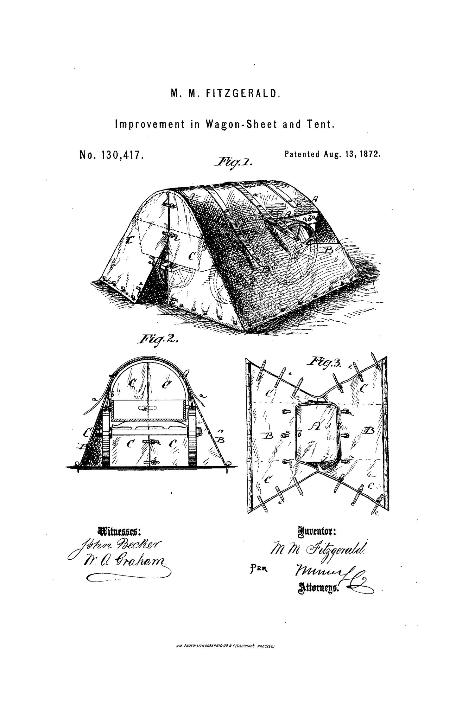
Imagínatelo:
Es 1829 en Texas. Stephen F. Austin te ha contratado para ayudarle a revisar nuevas solicitudes de personas que esperan establecerse en su colonia. Ha elaborado una lista para ayudarte a entender todos los criterios que él establece, el estado de Coahuila y Tejas y el gobierno mexicano.
Revisa la lista de requisitos en tu hoja de cálculo.
https://education.texashistory.unt.edu

Slide 8
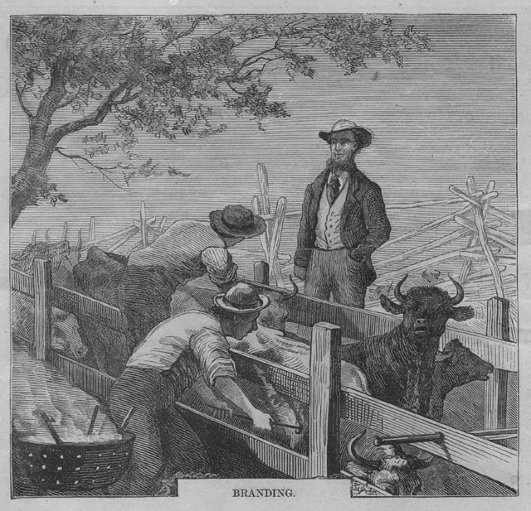
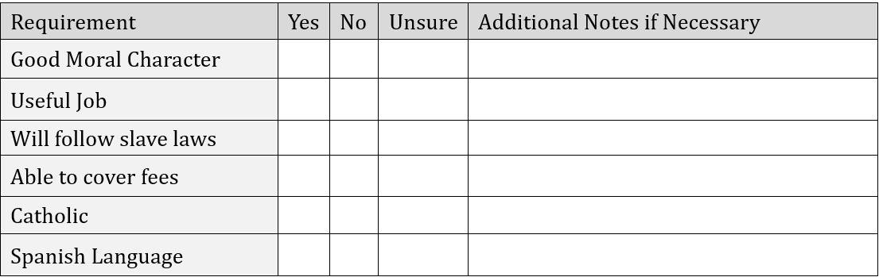
Revisa el número requerido de solicitudes que aparecen en tus indicaciones.
Registra tus observaciones sobre cada candidato
La sección "Notas adicionales" no está incluida en todas las obras.
https://education.texashistory.unt.edu

Slide 9


Toma tu decisión sobre cada candidato
Rodea tu recomendación para cada candidato.
Elige "Aceptar con condiciones" si el solicitante es mayormente un buen candidato, pero tiene una o dos cosas menores que deben hacer para ser completamente aceptable.
https://education.texashistory.unt.edu

Slide 10
Toma tu decisión sobre cada candidato2
En el recuadro en blanco que se proporciona para cada solicitud, explica tu decisión. Por ejemplo:
  Acepté a esta persona porque______
  Rechace a esta persona porque_____
  Acepté a esta persona con condiciones. Esta persona necesita ______________ para ser plenamente aceptada.
https://education.texashistory.unt.edu

Slide 11
Comparte tus resultados con la clase:
Nota: No hay una sola decisión correcta para cada solicitud. Tus resultados pueden variar de los de otros.
Asegúrate de justificar tu decisión basándote en las pruebas de la solicitud.
https://education.texashistory.unt.edu

Slide 12
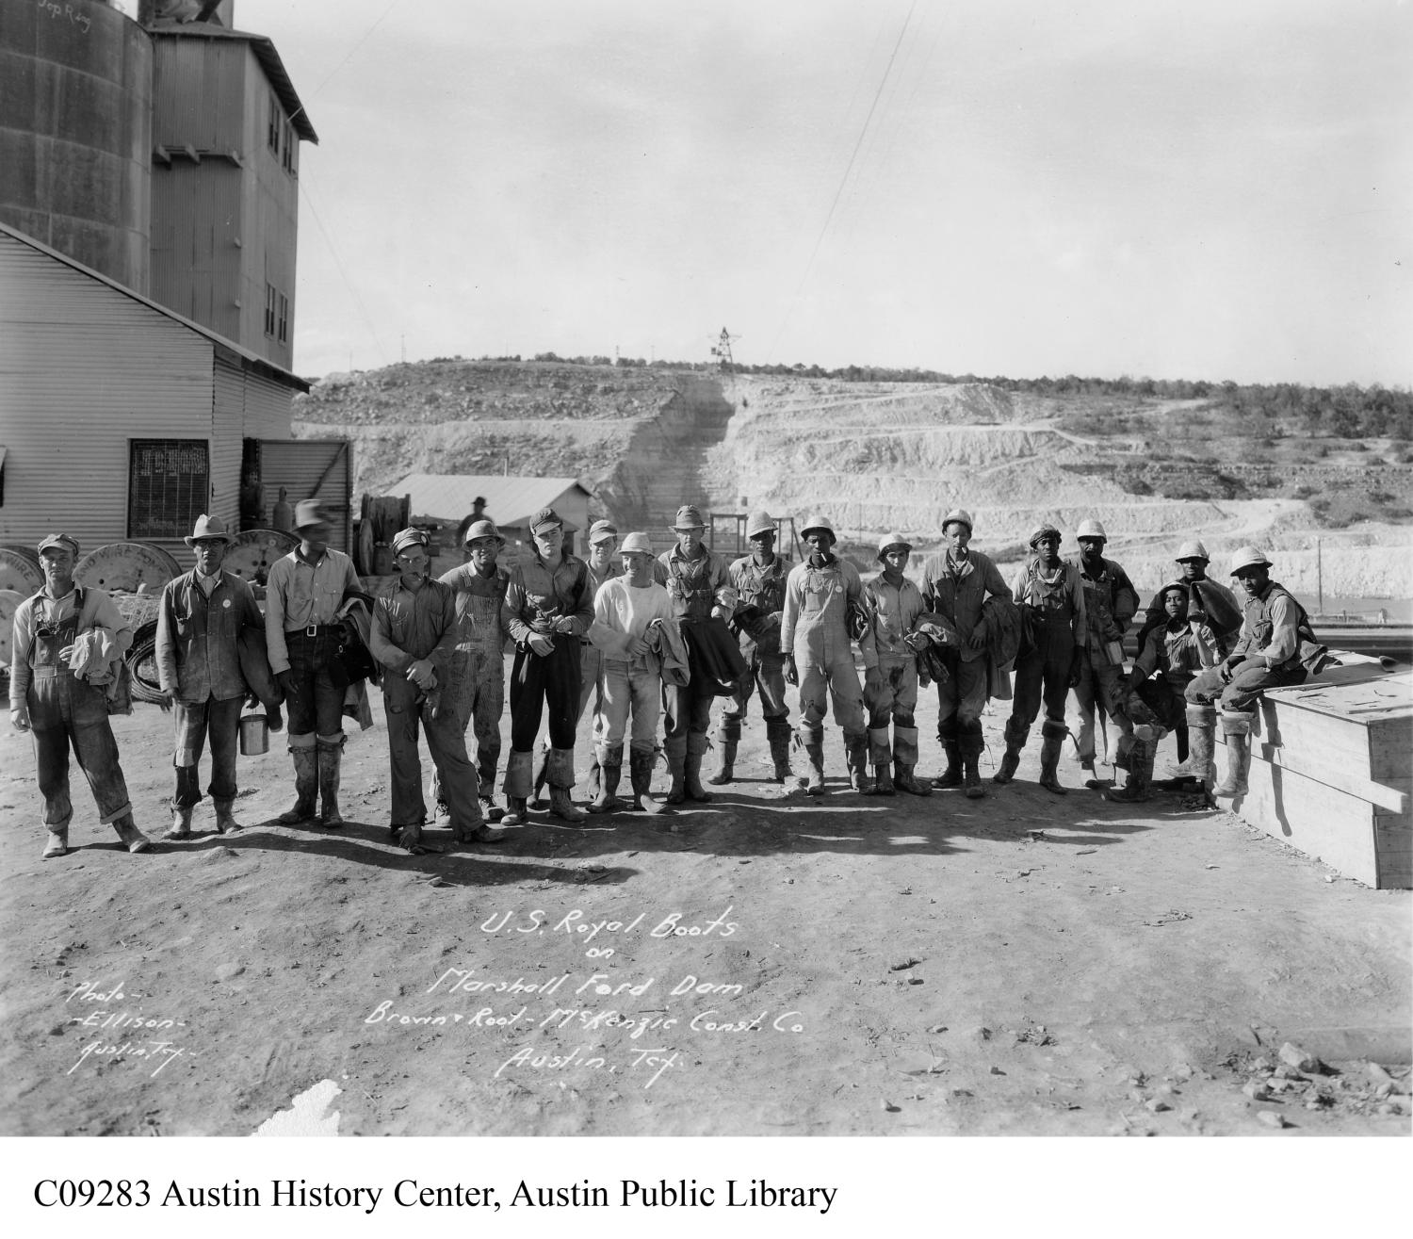
Primero: A quién aceptaste?
Acepté ________________
Porque __________________
Class Check-in:
También acepté a este candidato.
En realidad, he rechazado a este solicitante.
Acepté a este solicitante con condiciones.
https://education.texashistory.unt.edu

Slide 13
Segundo: A quién negaste?
Lo negué ________________
Porque __________________
Registro de clase:
También rechacé a este solicitante.
En realidad, acepté a este candidato.
Acepté a este solicitante con condiciones.
https://education.texashistory.unt.edu

Slide 14
Tercero: A quién aceptaste con condiciones?
Acepté __________ con condiciones. Necesitan ________ para ser plenamente aceptados.
Registro de clase:
También acepté a este solicitante con condiciones.
En realidad, he rechazado a este solicitante.
Acepté a este solicitante.
https://education.texashistory.unt.edu

Slide 15
Billete de salida
Sigue las instrucciones para completar tu ticket de salida
Lee el extracto de un pasaje de fuente primaria escrito por Stephen F. Austin
Responde a la pregunta que sigue.
Habla con una pareja
https://education.texashistory.unt.edu

Slide 16
Comparte con la clase2
Según el extracto, __(Lee la respuesta que elegiste)___.
La evidencia del pasaje que respalda esta elección de respuesta es ______________
https://education.texashistory.unt.edu

